Slide 1
«ЭкоВтулка»
производитель картонных втулок
г.Калининград

Slide 2
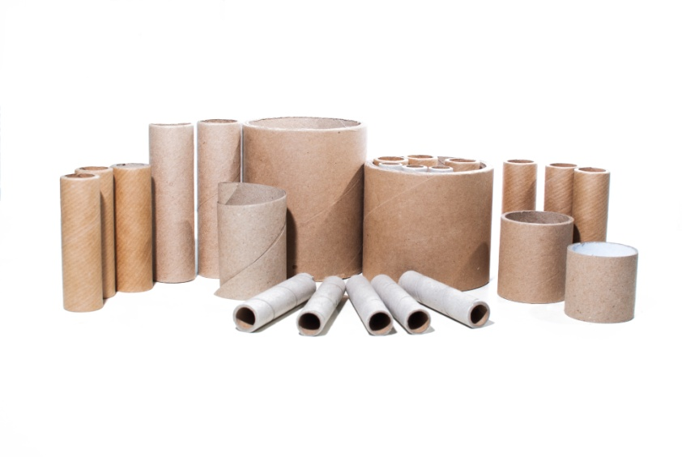
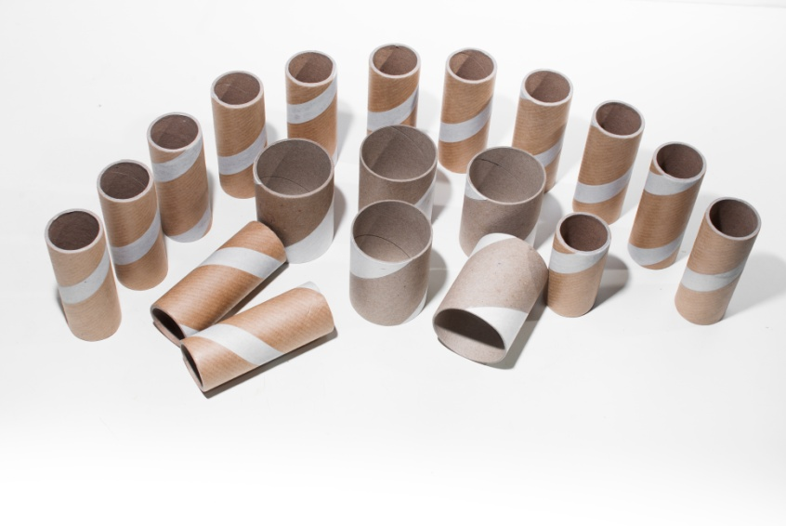
5 критериев выбора нас как надежного поставщика
Высококачественная продукция из европейского сырья
Современное роботизированное оборудование
Привлекательные цены
Многогранность продукции
Индивидуальный подход к каждому клиенту

Slide 3
Наше производство
С 2015 года наши производственные мощности увеличены в 2 раза, открывая новые каналы сбыта
Контроль выпускаемой продукции на каждом этапе производства
Наше производство находится в Калининградской области, г. Светлый, свободной экономической зоне

Slide 4
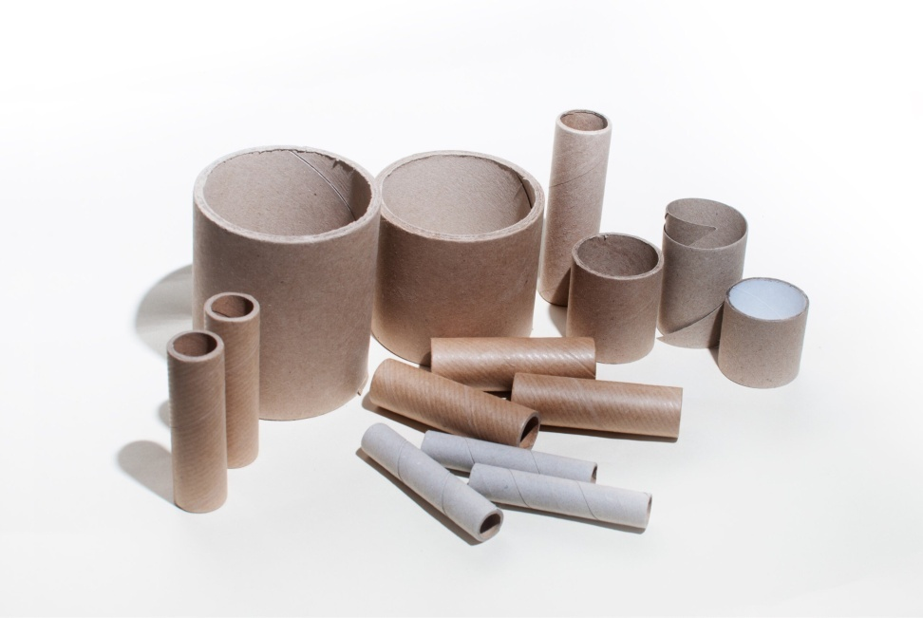
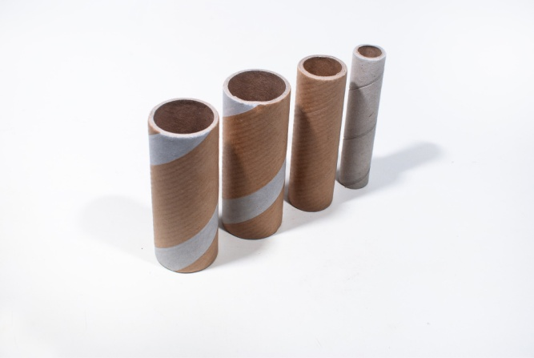
Наш ассортимент
Наша компания предлагает картонные втулки следующих типоразмеров:
Дополнительно, с учетом Ваших требований мы можем предложить дополнительную резку на специальном оборудовании

Slide 5
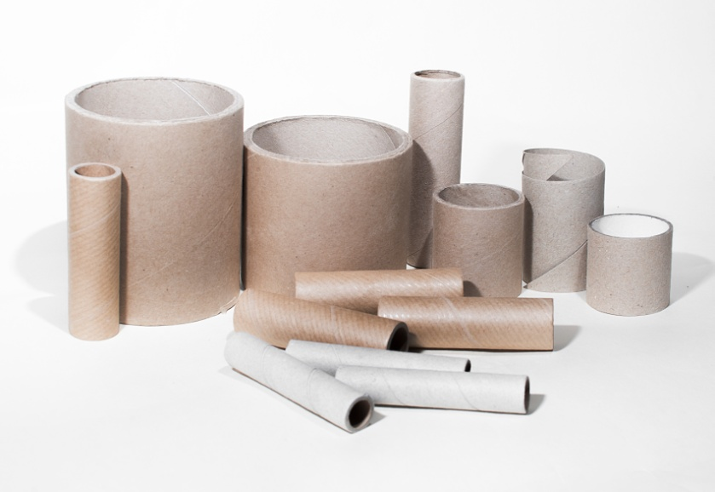
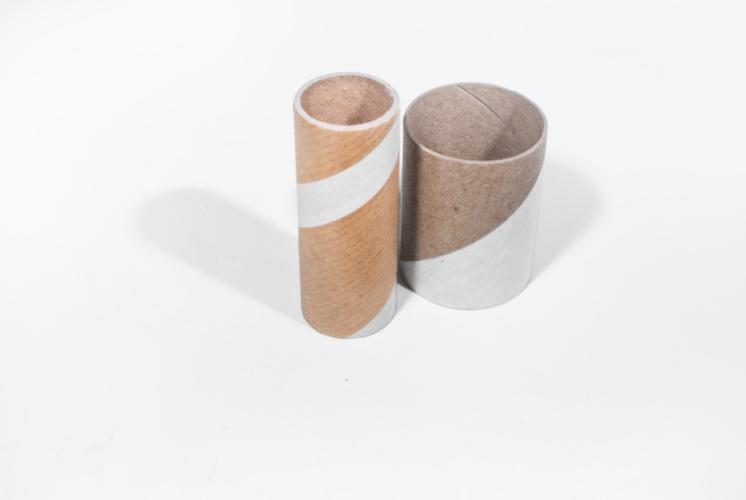
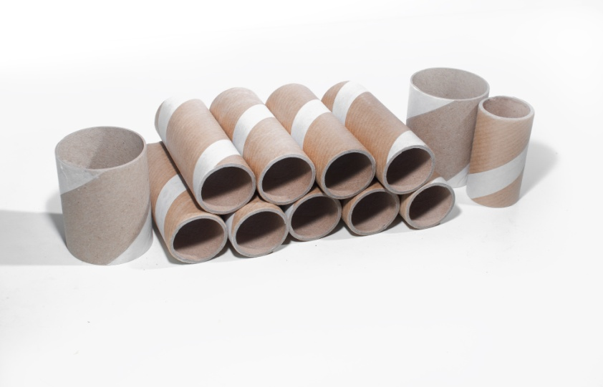
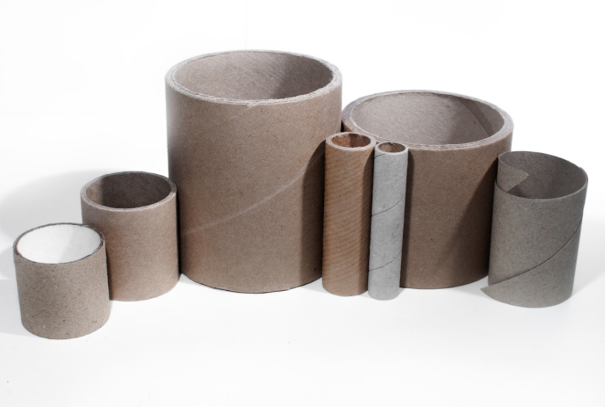
Фотогалерия

Slide 6
Наши контакты
Офис: Нижегородская обл., г.Кстово, Ступишина,2
Телефоны:
(831) 278-87-37, 278-87-93, доб. 119
моб. +7950-366-67-24
ICQ: 697109913
Контактное лицо: Валерия
Электронная почта: valeriya_spool@mail.ru

